Slide 1
Негативний вплив побутової хімії та шкідливих речовин на людину у приміщеннях
Виконала учениця 11-Е класу Нечипоренко Марина

Slide 2
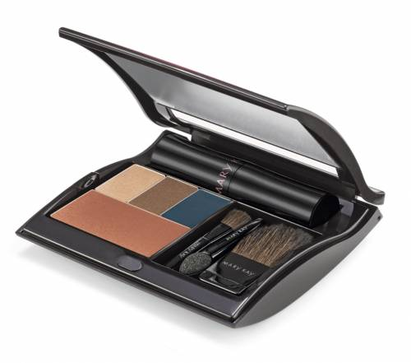
Косметика, парфуми, розчин­ники, ліки, харчові добавки, пес­тициди (препарати для сільського господарства), засоби побутової хімії — це все хімікати.

Slide 3
Як зменшити контакт зі шкідливими речовинами у приміщенні?

Slide 4
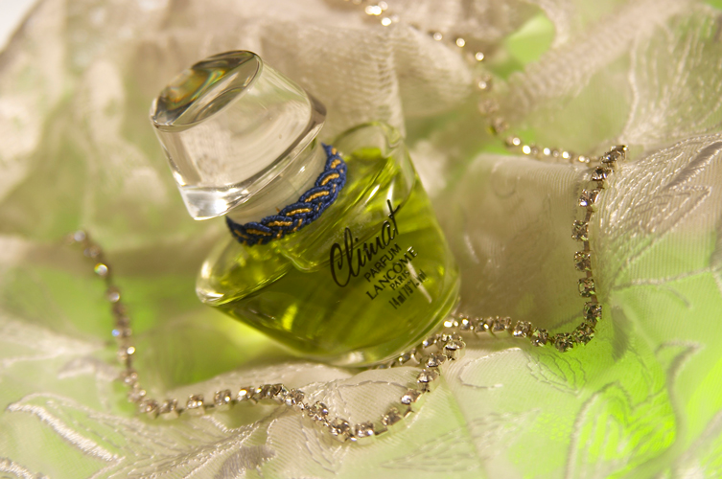
В Україні та в інших державах спеціальні служби екологічного моніторингу здійснюють конт­роль за вмістом речовин-забруднювачів у повітрі, воді, ґрунті тощо, та нам нічого не відомо про повсякденний контакт населення зі шкідливими речовинами на відкритому просторі та у при­міщенні .

Slide 5
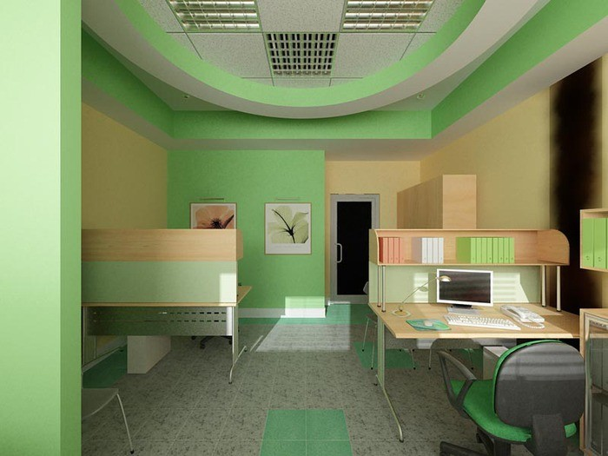
Вчені ще в 80-90-х рр. виявили,що найінтенсивніший контакт зі шкідливими речовинами відбу­вається у приміщенні; на відкри­тому повітрі вони швидко розсі­юються, та й узагалі їх там мен­ше, оскільки природоохоронні органи контролюють викиди транспорту та промислового ви­робництва.

Slide 6
Токсичні леткі органічні сполуки .Бензол.

Slide 7
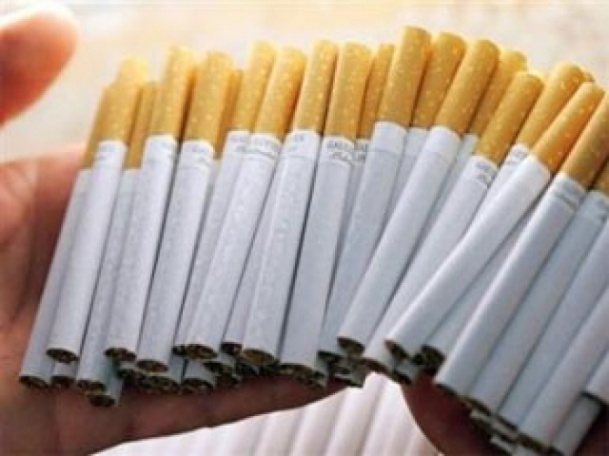
Джерелами контакту з бензолом є:
• відпрацьовані гази авто­мобілів (18%);
• промисловість (3%);
• індивідуальна діяльність (по­бутові вироби: клей, фарби, бен­зин тощо), (34%);
• цигарки (45%).

Slide 8
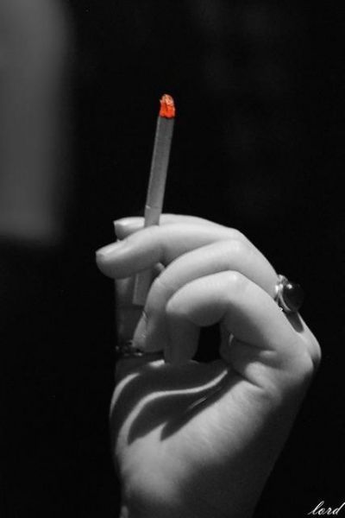
Проживання із курцем значно підвищує контакт із бензолом. У тютюновому димі загалом міститься близько 4000 хімічних речовин, серед яких дуже багато токсичних.

Slide 9
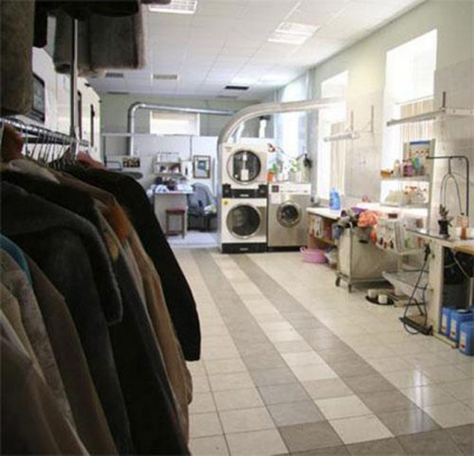
Якщо у вашому житловому будинкові є обладнання для хімчистки або якщо ви носите нещодавно оброблений у хімчистці одяг чи зберігаєте його у шафі, то ви інтенсивно контак­туєте з тетрахлоретиленом, який спричинює рак у лабораторних тварин.

Slide 10
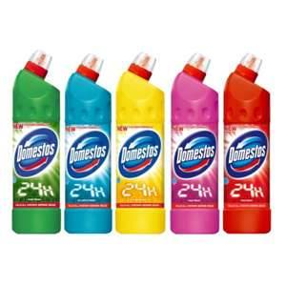
Репеленти молі у брикетах чи кристалах, туалетні дезинфектори та дезодоранти — основне дже­рело парадихлорбензолу, який теж викликає рак у тварин.

Slide 11
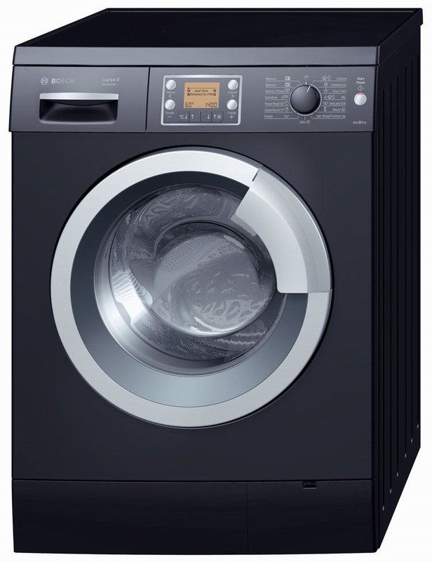
Основне джерело хлороформу — це душ, кипіння води та пральні машини. Цей газ утво­рюється із хлору, яким обробля­ють питну воду. У великих кон­центраціях хлороформ викликає рак у тварин.

Slide 12
Інгальовані частинки

Slide 13
Килими — найнебезпечніші резервуари тривалого зберігання токсично­го пилу (хімічних речовин, не­безпечних бактерій, астматичних алергенів, як тваринна лупа, пліснява), навіть якщо їх регу­лярно чистити пилососом. Так, пестицид ДДТ у США припини­ли використовувати ще 1972 року, та в килимах господарів його виявили 1993 року (через 21 рік!).

Slide 14
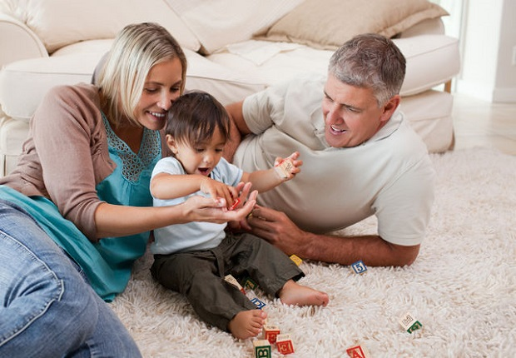
Токсичний пил у приміщен­нях — найбільша загроза для ма­люків, які бавляться на підлозі, повзають по килимах і беруть пальці та предмети з підлоги до рота.

Slide 15
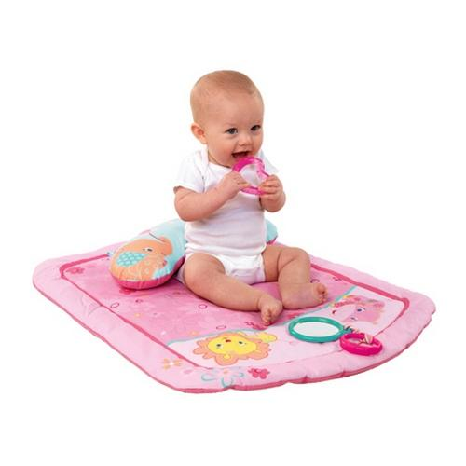
За даними вчених США, середньостатистичне американське немовля поглинає щодня 110 нанограмів бензапірену (дуже ток­сичної речовини), що рівноцін­но трьом випаленим цигаркам. Певне, дані нашої країни були б не кращі .

Slide 16
Як досягти зменшення кількості шкідливих речовин у приміщенні?

Slide 17
Звичайно, потребує перегляду екологічне законодавство, у якому необхідно:
• поширити на приміщення вимоги щодо обмеження забруднення довкілля;
• узаконити докладне обов'яз­кове маркування виробів, із якого споживачі могли б бачити, які небезпечні токсичні речовини містить продукція тієї чи тієї фірми;
• передбачити відповідне еко­логічне просвітництво населення.

Slide 18
Маючи знання про токсичні складові у побутових виробах та в інших домашніх об'єктах, люди зможуть робити власний, обдума­ний вибір.

Slide 19
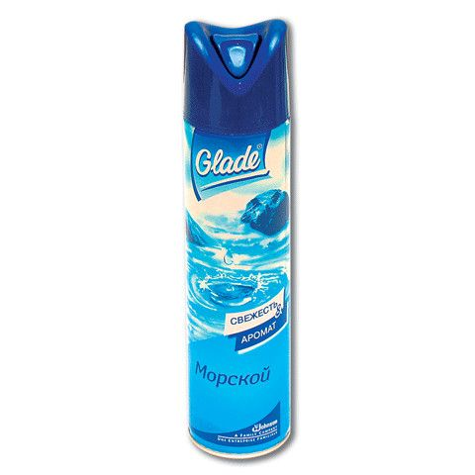
Та все це справа не одного дня, а років. Поки що спробуйте дещо змінити свій спосіб життя і змен­шити таким чином контакт своєї родини з небезпечними для здо­ров'я речовинами:

Slide 20
• уникайте виробів, що містять леткі органічні забруд­нювачі;
• використовуйте, за можли­вості, пляшкову воду;
• фільтруйте воду із крану ву­гільним фільтром;

Slide 21
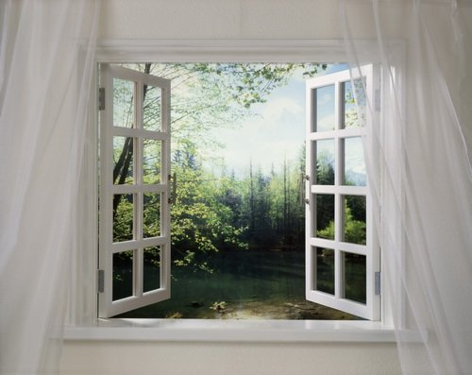
• не напускайте у квартирі пари, поліпшуйте вентиляцію у ванні та на кухні;
• щодня провітрюйте при­міщення вдома і на роботі по кілька разів;
• частіше робіть вологе приби­рання приміщення;

Slide 22
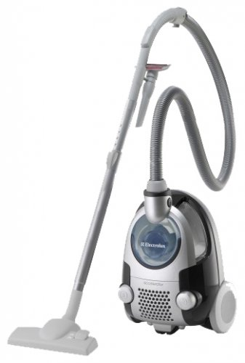
• укривайте підлогу квартири паркетом, керамічною плиткою чи лінолеумом, їх найлегше чис­тити;
• використовуйте пилосос з обертовою щіткою і з детектором, що фіксує момент, коли вже не можна всмоктати дрібних часто­чок;

Slide 23
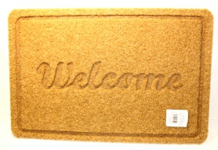
• витирайте ноги на доріжці чи добре пристосованому килимку біля порога, систематично стеж­те за його станом;
• знімайте взуття перед тим, як зайти до приміщення;

Slide 24
• категорично забороняйте палити у приміщенні членам своєї сім'ї, колегам по роботі, докладайте всіх можливих зу­силь, знаходьте такі засоби впли­ву (індивідуальні), аби вони вза­галі відмовились од паління тощо.

